Slide 1
Foreldremøte
Velkommen!
10. juni 2026
Vi gleder oss til å
ta imot barna deres
på 8. trinn
fra høsten 2026.
Brynseng skole – ungdomstrinn
Vi er en skole i vekst.

Slide 2
Prate om i dag
Laget rundt eleven
Skolestart og skoledagen
Timeplan, valgfag og språkfag
Karakterer og vurdering
Forventninger og praktisk informasjon
Skole-hjem-samarbeid
Eventuelt og frivillig omvisning
Brynseng skole – ungdomstrinn

Slide 3
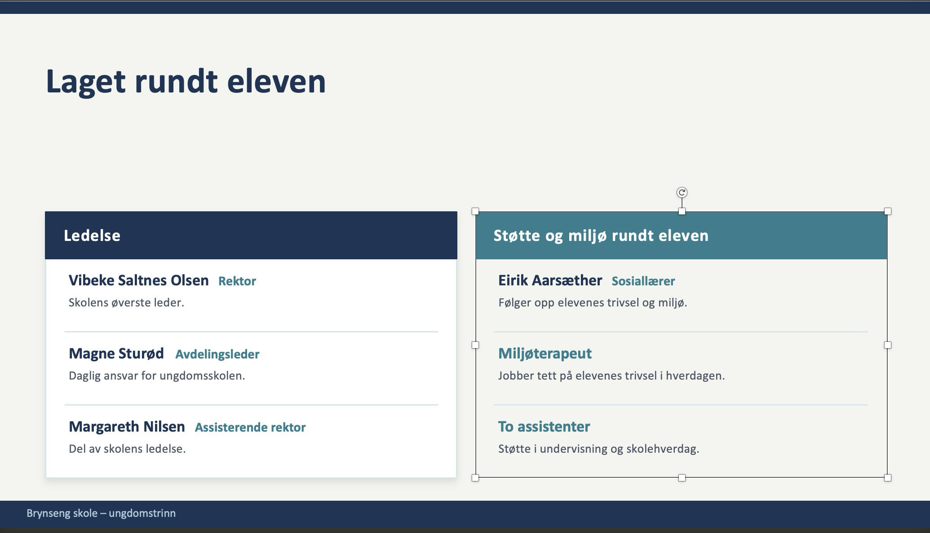

Slide 4
Møt lærerne på team 8
8AB
8CD
Trygve (K8A)
Martine (K8A)
Camilla (K8B)
Tina (K8B)
Klaus
Rannei (K8C)
Alma (K8C)
Kjetil (K8D)
Mari (K8D)
Martin
Miljøteam: to assistenter, miljøarbeider og sosiallærer
Brynseng skole · 2026/2027

Slide 5
UNGDOMSTRINNET
🏫
C og D-fløyen
👥
To kontaktlærere
Ungdomstrinnet holder til i C- og D-fløyen. Egne arealer tilpasset ungdom. Elevene spiser i klasserommet hver dag. Det sikrer at alle faktisk spiser, og gir oss rom for miljøarbeid og uformelle samtaler.
Hver klasse får to kontaktlærere som kjenner elevene ekstra godt, og som er primærkontakt med hjemmet.
📚
Bredt fagtilbud
🌿
Egne tidspunkt for friminutt
23 timer i snitt per uke med alle kjernefag, valgfag og språkfag. Flere tverrfaglige dager og egne fagdager i løpet av skoleåret.
Uteområdet tilpasses ungdommenes behov. Elevene skjermes fra barnetrinnet ved å ha friminutt på egne tidspunkt.
Brynseng skole – ungdomstrinn

Slide 6
Første skoledag
Klasselister blir sendt ut i uke 26
📅 Mandag 17. august 2026
Nytt foreldremøte tidlig høst 2026, med mer om skoleåret
🕓 Oppmøte kl. 09.00 i skolegården ved flaggstanga
Informasjon kommer via Skolemelding og skolens hjemmeside
📍 Kontaktlærere tar imot elevene. Første uken brukes på å
bli kjent, kartlegging, utflukter, praktiske gjøremål og
presentasjon av fag
Foresatte er alltid velkomne til å ta kontakt
Brynseng skole – ungdomstrinn

Slide 7
Slik setter vi sammen klassene
Tett samarbeid med barneskolene Vi samarbeider tett med Hasle, Bryn og Brynseng om overgangen.
Klasser på tvers av skolene Vi bygger gode klasser på tvers, ikke bare etter hvilken skole eleven kommer fra.
Vi henter inn informasjon Om læringsmiljø, særskilte behov og hensyn rundt hver elev. Mange hensyn skal ivaretas.
Å skape trygghet i ny klasse tar tid. Vi gjør som hovedregel ikke eventuelle klassebytter før etter høstferien.
Brynseng skole – ungdomstrinn

Slide 8
Skoledagen
Skoledagen starter 09.00
Mindre grupper
Timeplaner
​
Et bevisst valg, godt støttet i forskning på ungdom og søvn.
Lærere tilstede i gangen ti minutter før
Enkelte fag tas i mindre grupper for bedre læringsforhold. Tolærersystem i de største fagene
Deles ut ved skolestart i august.
Lærerne har satt av tid til elevsamtaler og oppfølging hver uke
Mat
Elevene spiser i klasserommet hver dag. Det sikrer at alle faktisk spiser, og gir oss rom for miljøarbeid og uformelle samtaler.​
Storefri
I storefriminuttet åpnes gymsalen, eget aktivitetsrom i etasjen og uteområdet. Målet er at elevene har gode grunner til å bli på skolen.​
Leksehjelp
Tilbys mandager og torsdager (se egen oversikt).
Brynseng skole – ungdomstrinn

Slide 9
Fag- og timefordeling
Obligatoriske fag
VALGFAG · 1,5 timer/uke
Norsk
KRLE
Fysisk aktivitet og helse
Friluftsliv
Medier og kommunikasjon
Innsats for andre
Teknologi og design
Programmering
Matematikk
Kroppsøving
Engelsk
Kunst og håndverk
SPRÅKFAG · 2 timer/uke
Naturfag
Utdanningsvalg
Spansk eller fransk
Engelsk fordypning, arbeidslivsfag
Samfunnsfag
Samlet timetall per uke: 23
Brynseng skole – ungdomstrinn

Slide 10
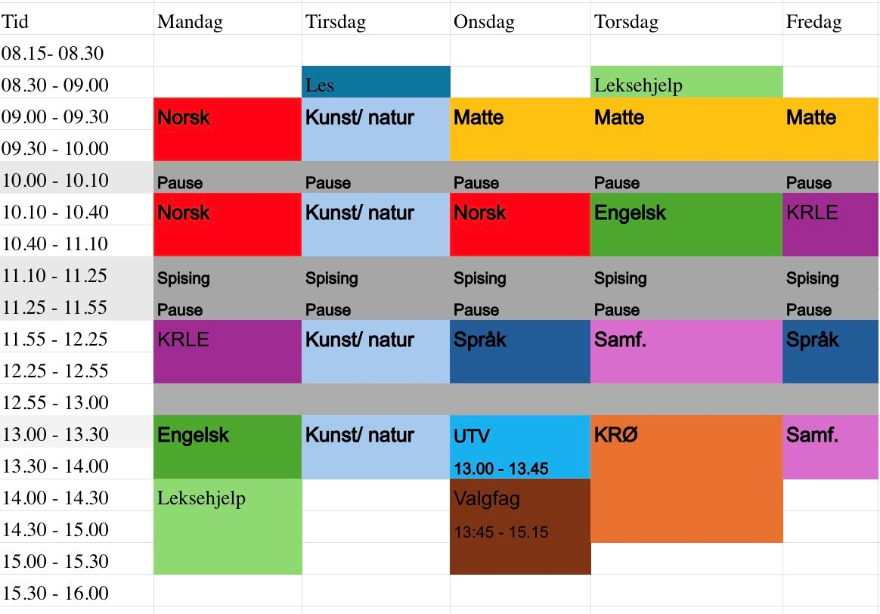
Eksempel på timeplan (Endringer kan komme frem mot skolestart)
MAL
Brynseng skole – ungdomstrinn

Slide 11
Karakterer og vurdering
Brynseng ungdomstrinn er en karakterdempet skole
Slik gjør vi det
Hvorfor karakterdemping?
Terminkarakter etter jul og til sommeren. Resultat av kompetanse så langt
Halvårssamtale uten karakter med faglærer.
Underveis prioriterer vi tilbakemeldinger, ikke karakter på prøvene. Tilbakemeldingen forteller hva eleven mestrer og hva hen bør jobbe videre med.
Oppfordrer foresatte til å snakke med barna om skolearbeid og læring hjemme.
Når karakter og tilbakemelding kommer samtidig, fester elevene seg ved tallet og leser i mindre grad tilbakemeldingen.
Karakterdempet betyr ikke vurderingsfri
Vi vil at tilbakemeldingen skal leses og brukes, slik at elevene lærer mer.
Forskning: Butler (1988), sammenfattet av bl.a. Hattie og Timperley (2007) og Dylan Wiliam (2011).
Brynseng skole – ungdomstrinn

Slide 12
Leksehjelp
Et frivillig tilbud der elevene kan få ro og hjelp til skolearbeidet.
Mandag
Torsdag
kl. 14.00–15.30
fra kl. 08.30 (morgen)
Brynseng skole – ungdomstrinn

Slide 13
Våre forventninger til elevene
✅
Oppmøte og orden Elevene møter presist og forberedt. Fravær meldes av foresatte.
📵
Mobilfri skoledag Telefonen leveres inn om morgenen og hentes etter siste time.
💪
Selvstendighet Elevene tar ansvar for egne lekser og skolearbeid. Foresatte støtter.
🚫
Rusfri skole Nulltoleranse for rus eller tobakk på skolen!
🤝
Respekt og fellesskap Alle har rett til et trygt miljø, og vi forventer at alle bidrar.
Brynseng skole – ungdomstrinn

Slide 14
PRAKTISK
Utstyr, læremidler og informasjon
💻
Egen PC
📖
Læremidler
Alle elever får egen PC til skolearbeidet.
Digitale læremidler i alle fag.
Trykte bøker i klasserom skolen. Elevene tar dem ikke med hjem.
📲
Skolemelding
🌐
Hjemmesiden
Kommunikasjon med hjemmet skjer via Skolemelding og på telefon.
Arbeidsplaner og nyheter ligger på brynseng.osloskolen.no. Bruk den aktivt.
Brynseng skole – ungdomstrinn

Slide 15
Skole-hjem-samarbeid
Et godt samarbeid mellom hjem og skole er avgjørende. Vi ønsker engasjerte foresatte, og vi er tilgjengelige.
💬 Kontaktlærer
📲 Skolemelding
Første kontaktpunkt. Ta kontakt ved spørsmål eller bekymring.
All kommunikasjon og beskjeder mellom skole og hjem.
📋 Vigilo
🔔 Fravær
Her ser dere fravær, atferd og ordensmerknader, timeplan og terminkarakter.
Meldes i Skolemelding før kl. 08.30 om mulig.
📅 Foreldremøter
🤝 FAU og foreldrekontakt
Nytt møte tidlig høst 2026
Utviklingssamtale rundt høstferien
Hver klasse velger foreldrekontakter.
Brynseng skole – ungdomstrinn

Slide 16
Spørsmål og takk for i dag
🌐 brynseng.osloskolen.no
📲 Skolemelding for kommunikasjon med skolen
📋 Vigilo for fravær, timeplan og vurdering
Vi gleder oss til å se elevene 17. august!
Brynseng skole – ungdomstrinn

